Slide 1

Satestation
קבוצת פיזיקה אתגר,
כיתה ט',
התיכון שליד האוניברסיטה

Slide 2
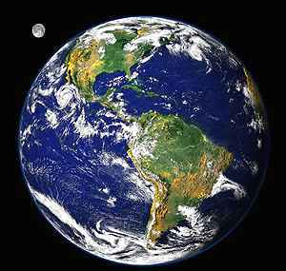
מיקום הפלטפורמה
הפלטפורמה תמוקם בטווח הגבהים 350-450 ק"מ, כאשר הגובה המדויק יהיה 420 ק"מ.
מהירות הפלטפורמה תותאם לגובהה.
התחנה תיוצב בגובה שנבחר באמצעות מנועים יונים.

Slide 3
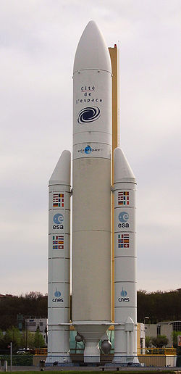
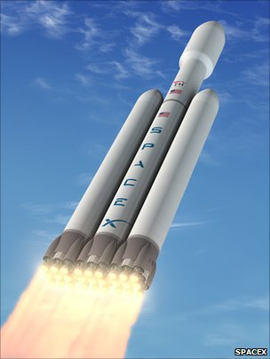
העלאת החלקים והציוד
Falcon Heavy- העלאת החלקים הגדולים;
גיבוי:
אריאן 5- העלאת החלקים הגדולים.

Slide 4
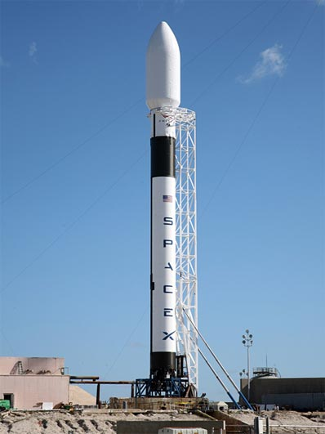
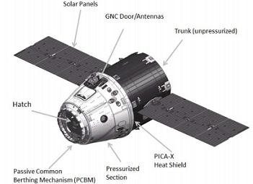
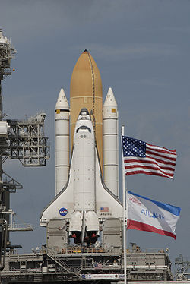
Dragon- מעבורת להעלאת האסטרונאוטים והציוד השוטף;
Falcon 9- משגר להעלאת Dragon;
גיבוי:
אטלנטיס- מעבורת להעלאת
האסטרונאוטים והציוד השוטף.

Slide 5
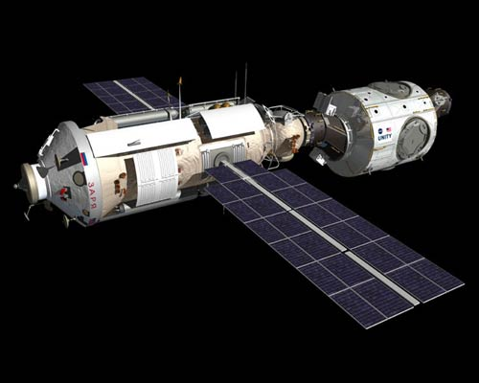
התחלת הבנייה
תחילה נעלה module גלילי שבו יהיו הדברים הבסיסיים ביותר ומקום עגינה למעבורות;
ארבעה חברי צוות יעלו לתחנה על מנת לבנות אותה.
Module זאריה - תחנת החלל הבינלאומית

Slide 6

החלקים בפלטפורמה ותפקידם
גודל (m*m*m) | תפקיד | חלק | סדר העלאה
גודל כולל: 30*10*3 | מערכות טיהור אוויר ומים, בקרה על מערכות תומכות חיים, תקשורת עם כדה"א, מעקב אחרי פעילות תיקון הלוויינים | בקרה ומערכות חיים | 1
גודל כולל: 15*15*3 חדרי הצוות:2*3*3 מחסנים + חדר אוכל: 6*4*3 מחסן קירור: 3*6*3 | לספק מקום לינה לצוות, סיפוק צרכים בסיסיים, מחסנים | מגורי צוות | 2
קוטר: 50 | תיקון הלוויינים | אזור לתיקון לוויינים | 3
גודל כולל: 5*15*5 חדר כושר: 5*7*5 בידור: 5*8*5 | חדר כושר, אמצעי בידור וטלסקופ | בידור | 4
 | כניסה ויציאה מהפלטפורמה | תאי לחץ | 5
 | תחנת עגינה למעבורות ולחלליות המילוט | תחנות עגינה | 6
גודל כולל: 15*15*3 חדרי האורחים: 3*5*3 מעבדה: 3*15*3 | תיירות חלל | בית הארחה | 7

Slide 7
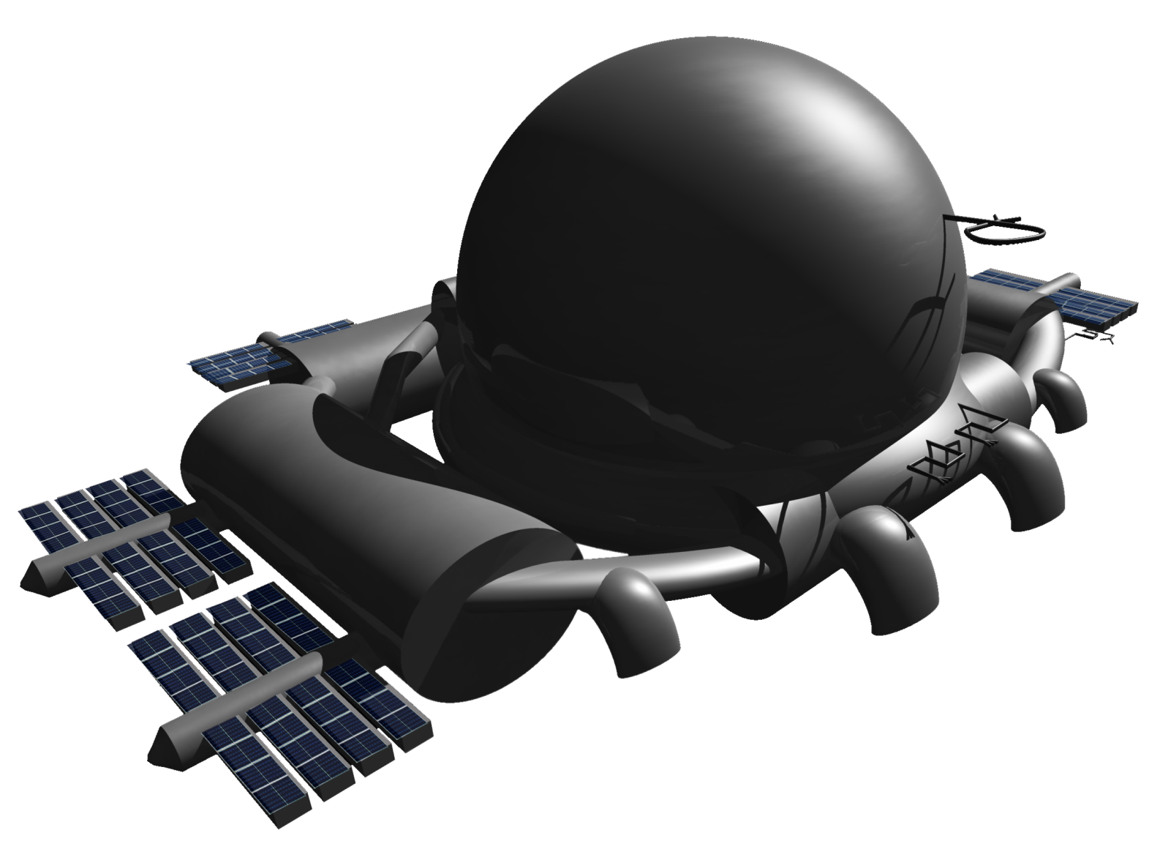
בידור
בקרה
מגורי צוות
תחנות עגינה
לוחות סולריים
בית הארחה
אזור לתיקון לוויינים

Slide 8
לוח זמנים לבנייה
כל האזורים יבנו במקביל על ידי מדינות שונות
כל חלק ישוגר רק אחרי שהחלק שיועלה אחריו נבנה.
בניית התחנה כולה תימשך כ-10 שנים.
בית ההארחה יועלה רק לאחר תקופת ניסיון של כשנה.

Slide 9
החלק | משך תהליך הבנייה (שנים) | הזמן שבו החלק יועלה
Module בסיסי | 1-2 | החלק הראשון שיועלה הוא ה- Module הבסיסי
בקרה | 3-4 | חודש לאחר העלאת החלק הראשון יועלה אזור הבקרה
מגורי צוות | 2 | מגורי הצוות יועלו חצי שנה לאחר העלאת הבקרה
אזור לתיקון לווינים | 1-2 | כייוון שאזור זה גדול, נעלה אותו במספר חלקים. החלק הראשון של האזור לתיקון לוויינים יועלה חצי שנה לאחר העלאת מגורי הצוות והחלקים האחרים יועלו בפער של שלושה חודשים
זרועות רובוטיות | 5 | הזרועות הרובוטיות יועלו יחד עם החלקים המרכיבים את האזור לתיקון לווינים
בידור | 1 | אגף הבידור יועלה לתחנה שנה לאחר העלאת האזור לתיקון לווינים
תחנות עגינה | 1 | תחנות העגינה יועלו 3 חודשים לאחר העלאת אגף הבידור
בית הארחה | 2 | לאחר חודש מהעלאת תחנות העגינה, יועלה הצוות המלא של התחנה. אחרי תקופת ניסיון של כשנה שבה יבוצעו בדיקות המאשרות את העובדה שהפלטפורמה מתאימת לאירוח, יועלה בית ההארחה.
תאי לחץ | 1 | תאי הלחץ יועלו זמן קצר לאחר העלאת החלקים שאליהם הם צריכים להתחבר

Slide 10
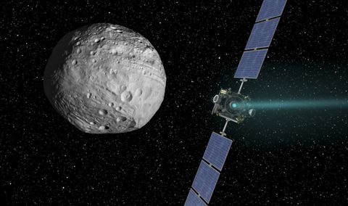
הגנה מפני קרינה ואסטרואידים
החלק החיצוני של הקיר יבנה משכבת אלומיניום שאחריה קוולר ואחריה שכבה נוספת של אלומיניום.
החלק הפנימי של הקיר יהיה בנוי משכבת בריליום בחלק מהאזורים בלבד, ואחריה שכבת עופרת.

Slide 11
תיקון לוויינים וטלסקופי חלל
רשימת ציוד דרוש:
רכב חלל בלתי מאויש להבאת הלוויינים;
זרועות רובוטיות;
ארגזי כלים;
ערכות עזרה ראשונה;
חלקי חילוף כגון כבלים, חלקים
אלקטרונים, דלק, אנטנות,
לוחות סולריים, יחידות מחשב,
מראות, כלי ריתוך.
רכב חלל מביא את הלוויינים לפלטפורמה
הלוויינים מוכנסים מלמעלה
לאחר תיקון, הלוויין מוחזר למסלולו באמצעות אותו רכב חלל

Slide 12
צוות הפלטפורמה
מיומנויות נדרשות | תפקיד | מספר האנשים
מומחיות בהנדסת מכונות, חשמל ומחשבים. ניסיון באווירונאוטיקה, ובתעשיית הלוויינים – הכרות עם מבנה לוויינים. | תיקון לוויינים | 3
מומחיות באלקטרואופטיקה ובהנדסת מכונות. ניסיון באווירונאוטיקה. הכרות עם כל סוגי הטלסקופים וידע על תיקונם. | תיקון טלסקופים | 1
הכרות עם המבנה של כל סוגי הלוויינים. ידע מתקדם בפיזיקה וגם בפעילות מערכות בסיסיות. | בקרה על הבאת הלוויינים ועל תיקונם | 1
הבנת הפעילות של כל המערכות בחדר הבקרה ובפרט מערכות התקשורת והניווט | תקשורת עם כדה"א ניווט התחנה | 1
הבנת הפעילות של כל המערכות בחדר הבקרה | בקרה כללית | 1
מומחיות באלקטרוניקה ובהנדסת מכונות | תיקון כל המערכות בתחנה | 2

Slide 13
מיומנויות נדרשות | תפקיד | מספר האנשים
ידע בתחום הרפואה. הבנת מבנה הפלטפורמה ותפקודה. הכרות עם הקורס המקדים שנעשה לאורחים. | רופא ואחראי על תפקוד בית ההארחה | 1
מעבר של קורס מזורז העוסק בשהייה בחלל | אורחים בבית ההארחה | 4
כישורי ניהול. ניסיון בפיקוד על משימה דומה. ידע מתקדם על פעילות הפלטפורמה. | מפקד | 1

Slide 14
אספקת מזון וסילוק אשפה
האספקה תגיע באמצעות מעבורת מדי חודש;
כל מנה תאוחסן באריזות ואקום;
האשפה תישאר בתחנה. המעבורות שתפקידן להביא ציוד, ייקחו את האשפה מהפלטפורמה.

Slide 15
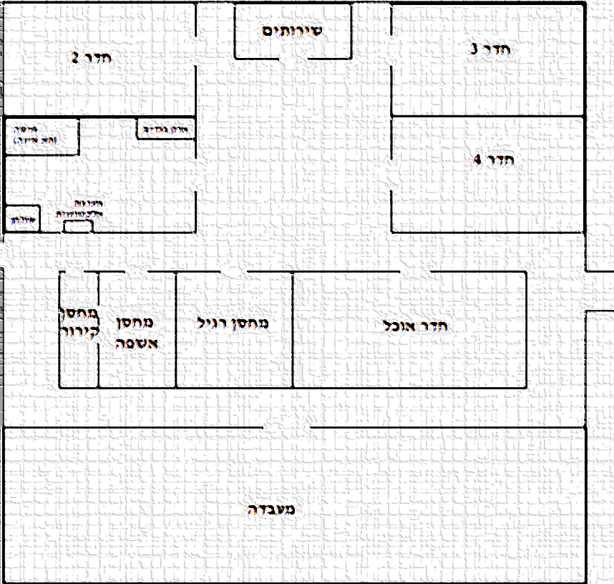
בית הארחה "חופשה שלא מהעולם הזה"
האורחים בבית ההארחה יעברו קורס אסטרונאוטים מזורז שאורכו כחודש;
אורך השהות יבחר ע"י האורח
יתאפשר שימוש במעבדה,
עבור אורחים שהוכשרו לכך.

Slide 16
מקורות מידע
ספרים ומאמרים
LUNGU ADRIAN, OLTEANU OANA-ELISA , PARASCA CATALINA-ANDREEA , TOMA VICTOR and Prof. Maga Cristinel (Romania, 2007), Apis, Student Space Settlement Contest- NASA Ames Research Center
Robert Gitten, Zared Schwartz, Sam Tagger, Jackie Livensky, Eric De La Espriella and Siobhan Buckley , THE KON TIKI, A 2012 National Space Settlement Contest Proposal
Bârsan Flaviu Valentin, Costea Dan Andrei and Sigovan Carmen Maria (Romnia 2004), L.E.D.A., NASA Ames Research Center Annual Space Settlement Contest
Can Becerik and Ahmet Okan Ozydin (Turkey, 2007), PINTA, NASA Space Settlement Contest – 2007
ALEXANDER BRIDI (Belgium 2006), VADEMECUM 'Go With Me', Submission to the
Student Space Settlement Contest
Eric Yam (2009), ASTEN, NASA Space Settlement Contest
W. David Compton and Charles D Benson (1983), "Living and working in spade- The history of Skylab", Scientific and Technical Information Branch, National Aeronautics and Space
ציוד מדעי למחקר במוסדות להשכלה גבוהה בישראל, ד"ר אברהם קסלר, ירושלים, נובמבר 1992

Slide 17
אתרי אינטרנט
מיקום הפלטפורמה
https://www.courses.psu.edu/aersp/aersp055_r81/orbits/orbits.html
http://he.wikipedia.org/wiki/%D7%94%D7%A9%D7%93%D7%94_%D7%94%D7%9E%D7%92%D7%A0%D7%98%D7%99_%D7%A9%D7%9C_%D7%9B%D7%93%D7%95%D7%A8_%D7%94%D7%90%D7%A8%D7%A5
משגרים ומעבורות
http://www.nasaspaceflight.com/2012/10/falcon-9loft-dragon-crs-1-mission-iss-attempt1/
http://www.spacex.com/SpaceX_Brochure_V7_All.pdf
http://www.webcitation.org/641AOKrBa
http://www.spacex.com/falcon9.php#pricing_and_performance
http://blog.nss.org/?p=3080=1
www.arianespace.com/launch-services-ariane5/ariane-5-intro.asp
http://he.wikipedia.org/wiki/%D7%91%D7%95%D7%90%D7%99%D7%A0%D7%92_X-20_%D7%93%D7%99%D7%99%D7%A0%D7%94-%D7%A1%D7%95%D7%A8
אזור לשיגור החלקים
http://www.nasa.gov/pdf/451029main_sts132_press_kit.pdf

Slide 18
תיקון לוויינים
http://www.ecogeek.org/recycling/3626-recycling-satellites-in-orbit
http://en.wikipedia.org/wiki/Canadarm
http://www.asc-csa.gc.ca/eng/canadarm/default.asp
http://www.nasa.gov/mission_pages/station/structure/elements/mss.html
חדר כושר
http://www.nasa.gov/audience/foreducators/diypodcast/fitness-index-diy.html
הגנה מפני קרינה ואסטרואידים
http://www.nasa.gov/pdf/284275main_Radiation_HS_Mod3.pdf
http://en.wikipedia.org/wiki/Radiation_protection
http://www.adl.gatech.edu/research/tff/radiation_shield.html
http://www.drct.com/dss/shielding/water_tank_radiation_shield.htm
אפקט תרמואלקטרי
http://en.wikipedia.org/wiki/Heat_exchangers
http://science.howstuffworks.com/thermoelectricity-info.htm
http://en.wikipedia.org/wiki/Thermoelectric_effect

Slide 19
מנועים יונים
http://dawn.jpl.nasa.gov/mission/ion_engine_interactive/index.asp
http://www.isas.jaxa.jp/e/enterp/missions/hayabusa/data_050914.shtml
http://ngpdlab.engin.umich.edu/electric-propulsion/field-emission-electric-propulsion
http://en.wikipedia.org/wiki/Ion_thruster
http://en.rian.ru/science/20121101/177103103.html
http://www.adastrarocket.com/aarc/Technology#Thrust_and_Specific_Impulse
מעבדה
http://en.wikipedia.org/wiki/Microscope
בידור
http://boingboing.net/2011/05/19/do-astronauts-have-i.html
http://en.wikipedia.org/wiki/List_of_space_telescopes
בית הארחה
http://boingboing.net/2011/05/19/do-astronauts-have-i.html
http://spaceflight.nasa.gov/living/spacefun/index.html
http://www.cnngo.com/explorations/life/russians-unveil-space-hotel-678591
http://science.howstuffworks.com/space-tourism2.htm
http://www.guardian.co.uk/science/2011/aug/27/space-hotel-rich-thrill-world

Slide 20
תודות
מר ראובן תל דן - רכז הפיזיקה בבית הספר ומורנו
מר בוריס יבלקוב - לבורנט בית הספר
עמרי ונדל – פרופסור לאסטרופיזיקה במכון רקח לפיזיקה
נתנאל לוי – מהנדס מומחה מערכת למערכת הטילים וקבוצת החלל של מכון MBT לחלל
עמית אשכנזי - תלמיד בליד"ה
קרן ונועה סילברמן
מר אנדריי איגנטוב- בעל תואר שני בפיזיקה, התמחות בדינמיקה של גזים ונוזלים
ד"ר ירון סגל- ד"ר למדעי האטמוספירה
פרופ' עופר ביהם – פרופסור לפיזיקה
לכל חברי הצוות:
עמוס פליג, יעל פרץ, סתיו פרידמן, שחר סילברמן, גל שמעוני, יערית סגל, קסם זיסמן, רינת לנצמן, שיר סומך, אדם בן נון, יוני גוטקין, איתמר גבעון, ניתאי בארי, שגיא קפלנסקי, שובל עוזרי, ניקול אברמנקוב, אירן איגנטוב, יובל נתניהו, סער יעקב פנאני, רון סקורחוד.

Slide 21
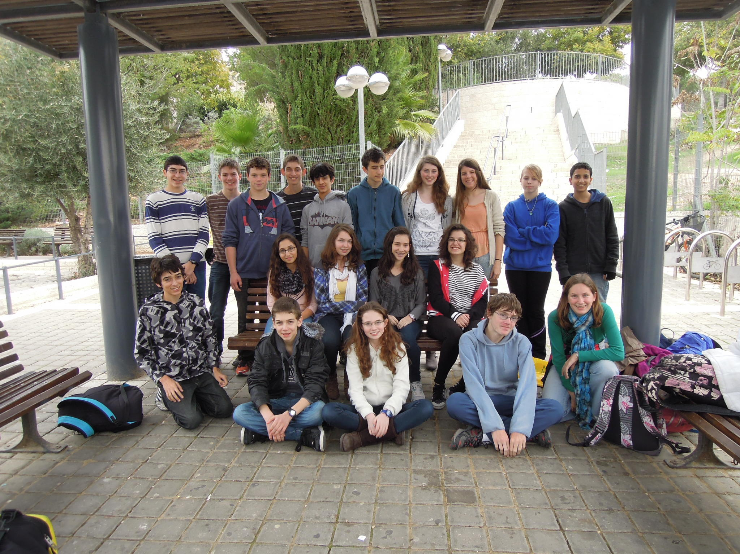
סוף

Slide 22
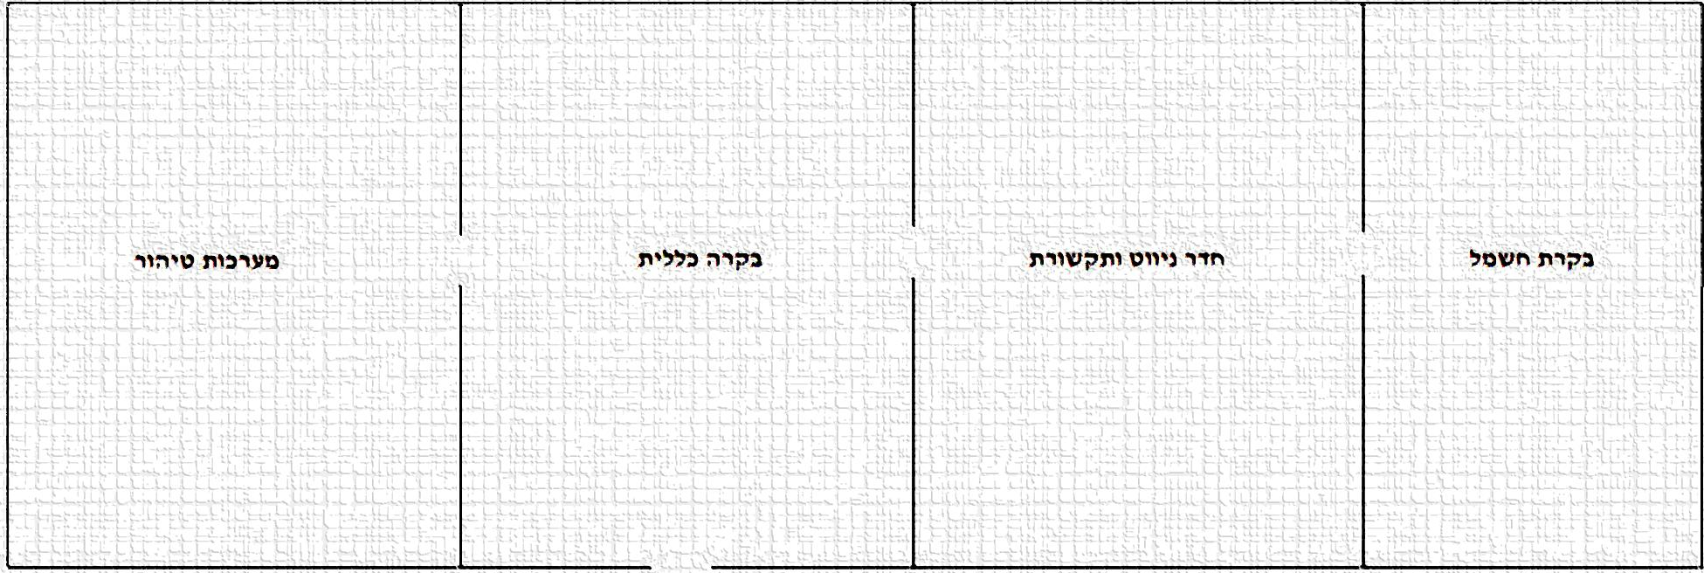
חדר בקרה

Slide 23
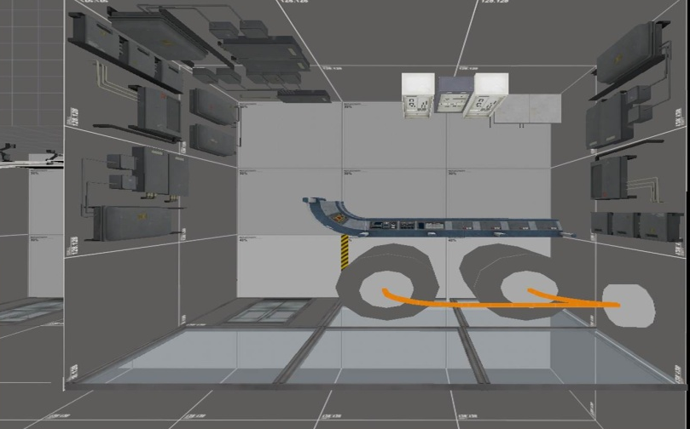
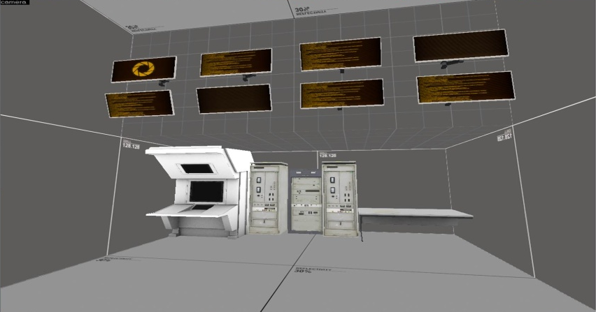
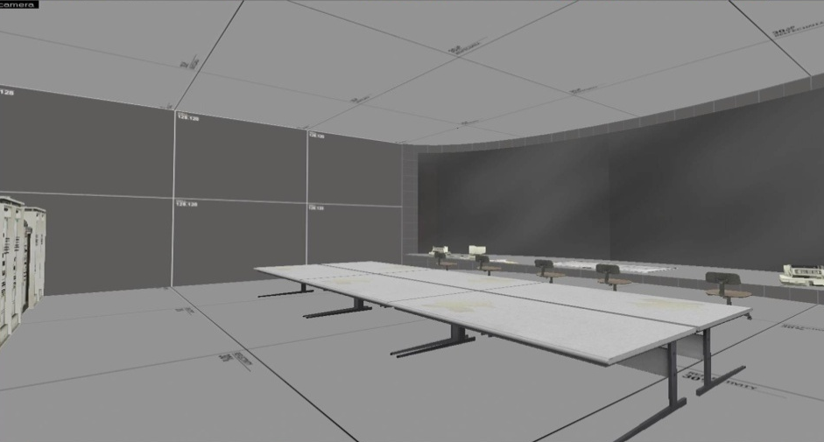
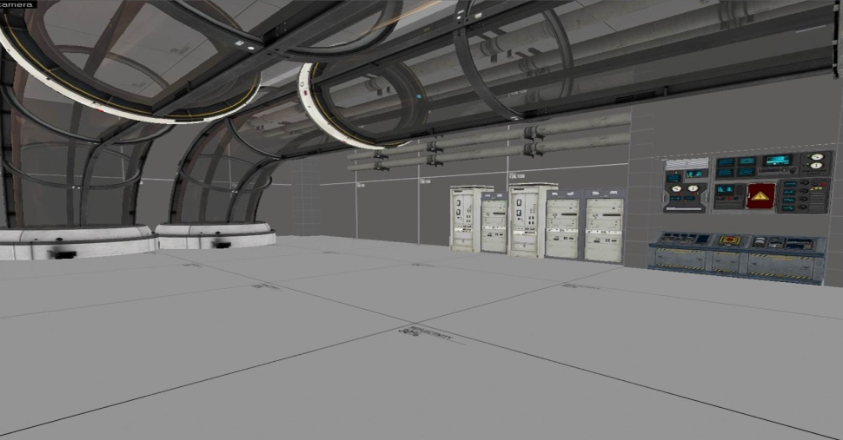
בקרה כללית
בקרת חשמל
מערכות טיהור
חדר ניווט ותקשורת

Slide 24
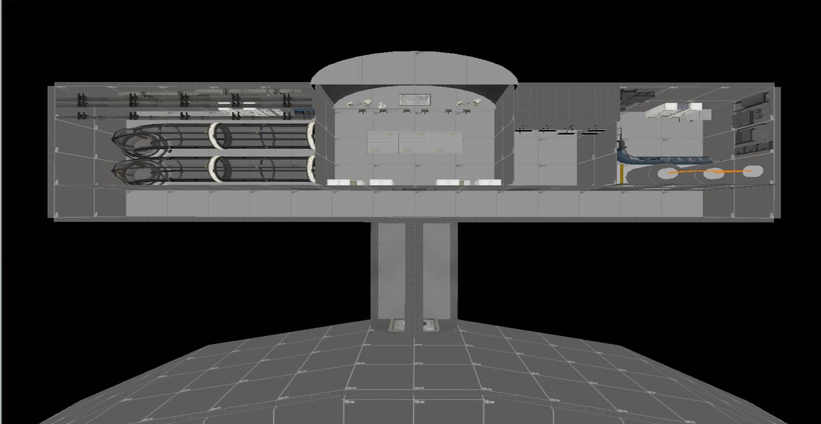


Slide 25
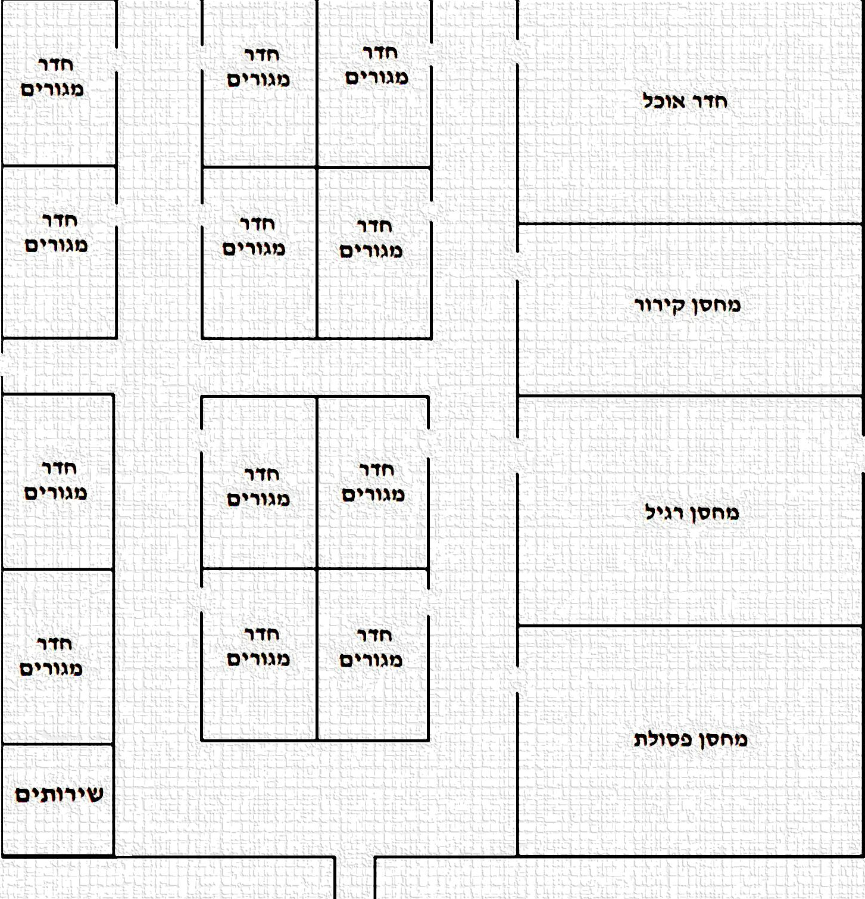
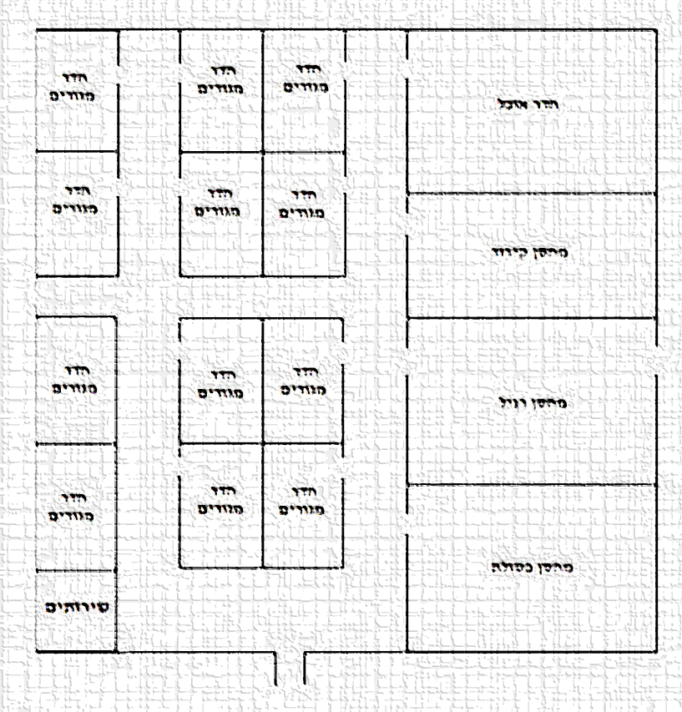
מגורי צוות

Slide 26
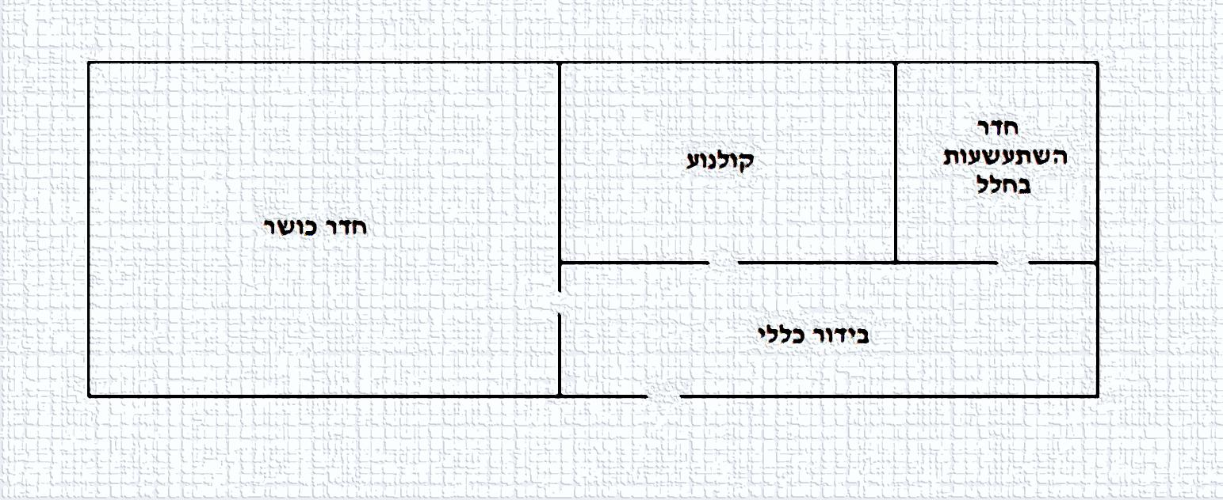
בידור

Slide 27
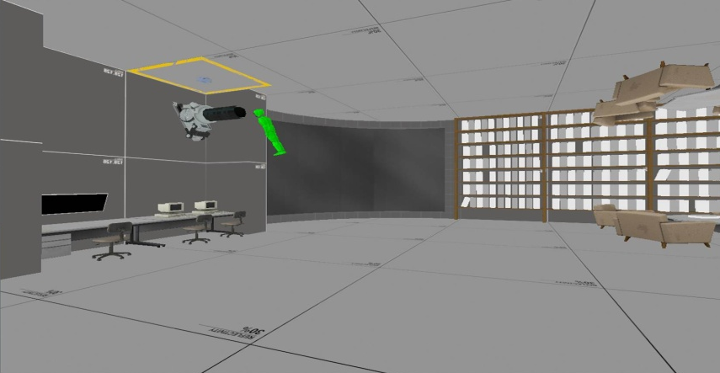
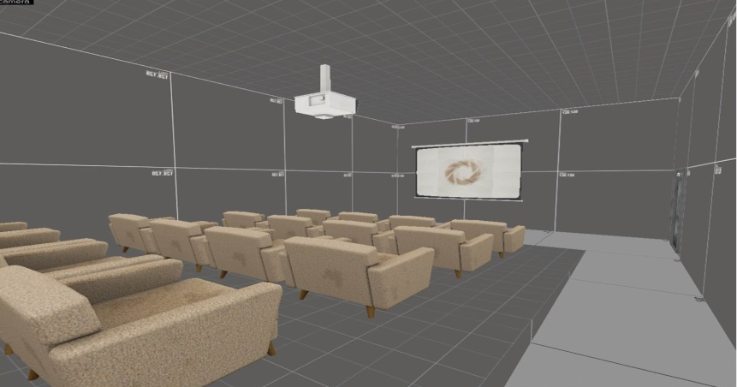

Slide 28
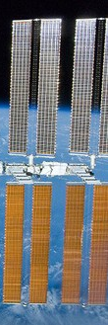
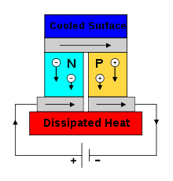
אספקת אנרגיה חשמלית
תאים סולרים
גנרטור תרמואלקטרי

Slide 29
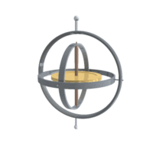
ג'ירוסקופ

Slide 30
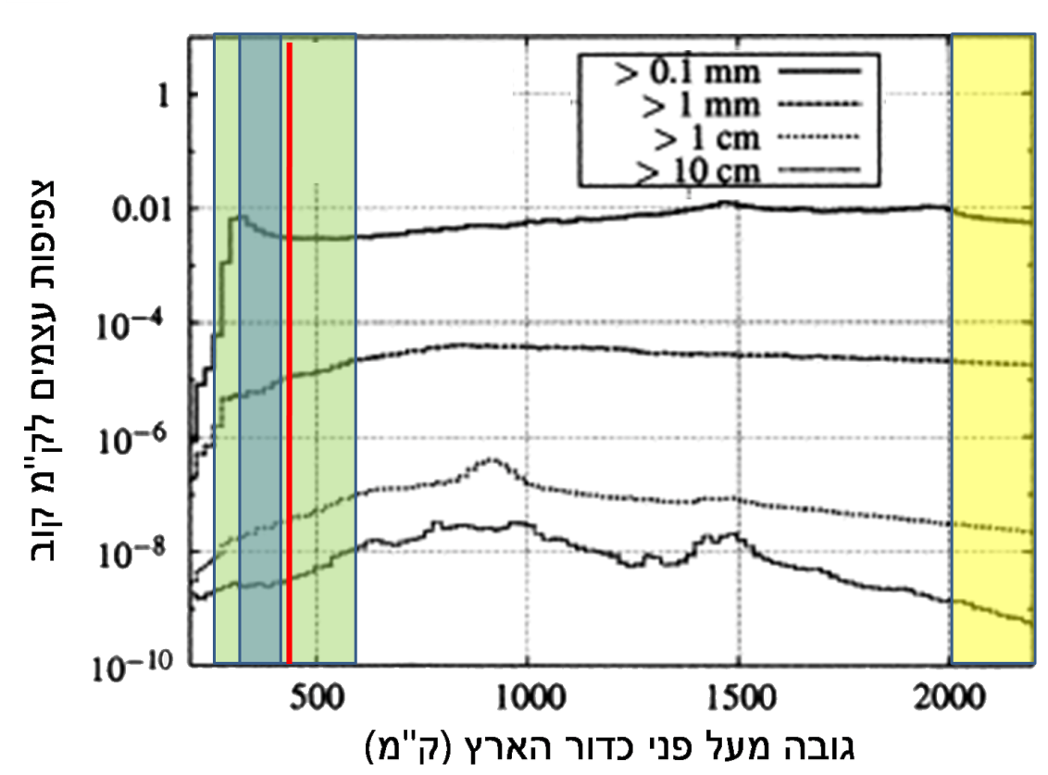
צפיפות העצמים כתלות במרחק מפני כדור הארץ

